Slide 1
А мы пойдем в регионы: особенности разворачивания поддоменов
Рад вас приветствовать!

Slide 2
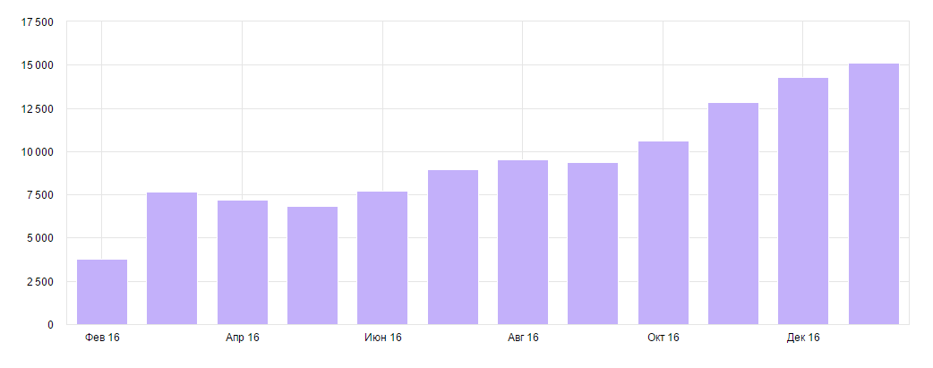
Исходные данные

Slide 3
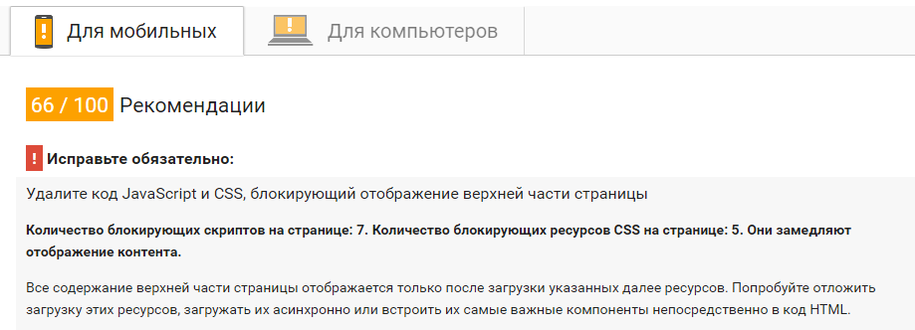
Исходные данные

Slide 4
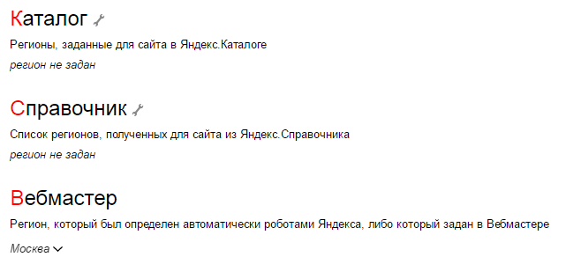
Исходные данные

Slide 5
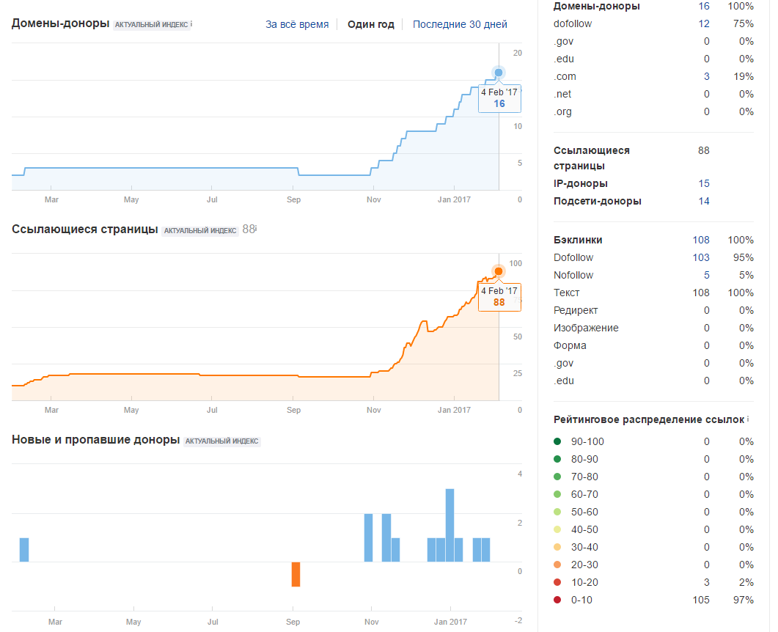
Ссылки

Slide 6
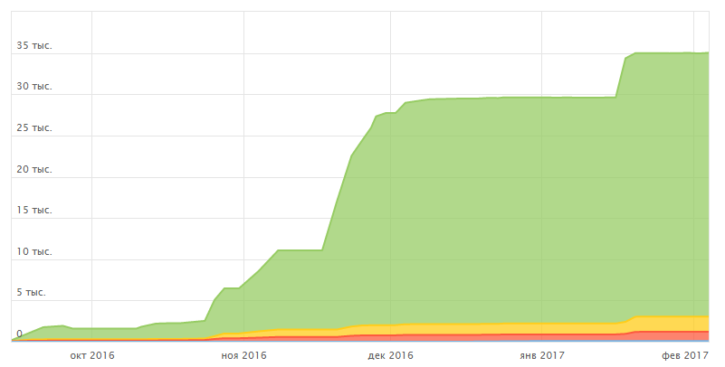
Страниц в индексе

Slide 7
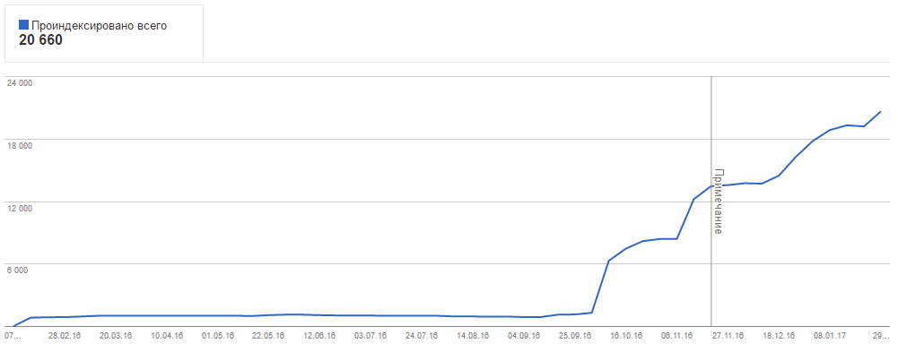
Страниц в индексе

Slide 8
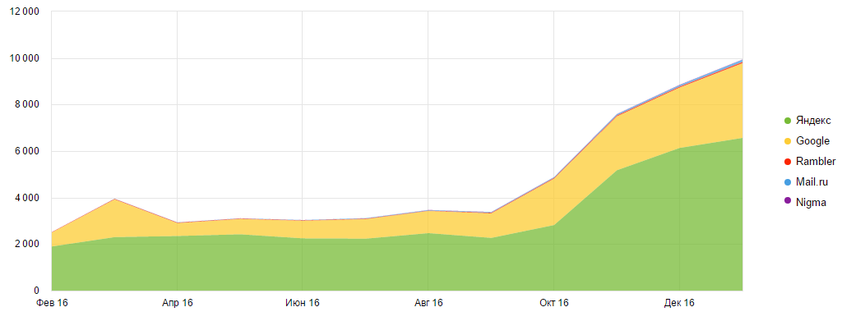
Органический трафик

Slide 9
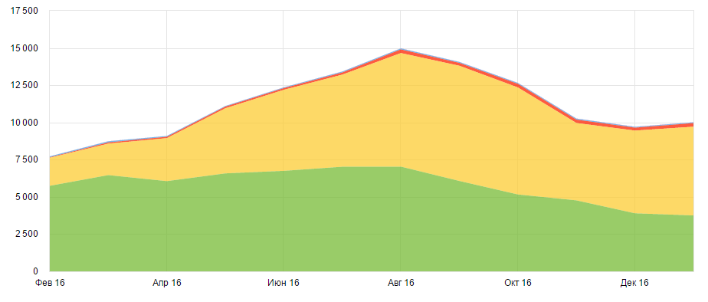
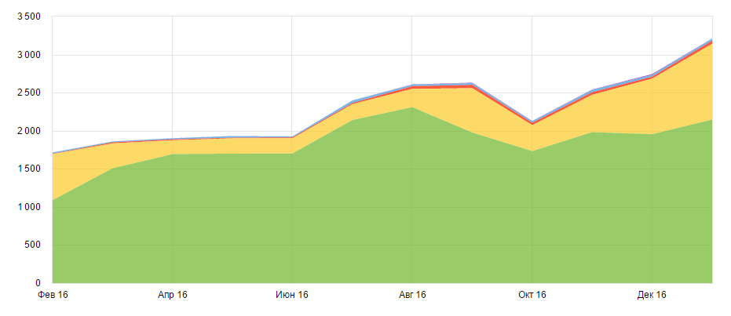
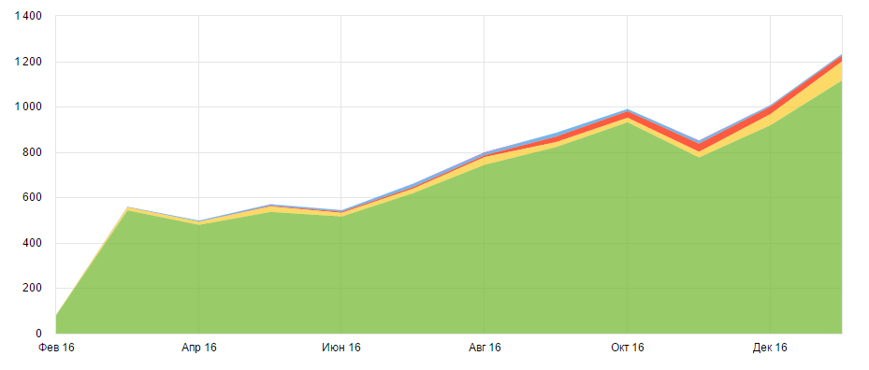
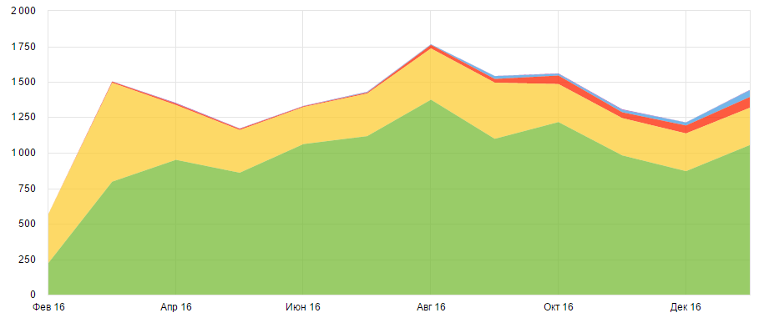
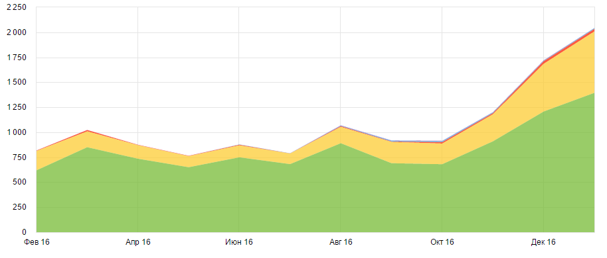
Сайтов много

Slide 10
Делаем 10 региональных поддоменов
Сделали полные дубли всех страниц
Поменяли адрес и телефон на каждом документе
Поменяли топоним в title и body каждого документа
Добавили отдельные sitemap.xml и robots.txt
Прописали региональность в Вебмастере
Сделали перелинковку всех поддоменов
Достаточно?

Slide 11
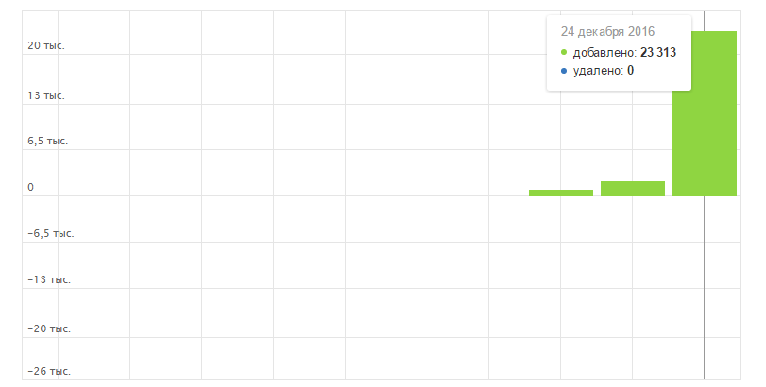
Индексация поддомена spb

Slide 12
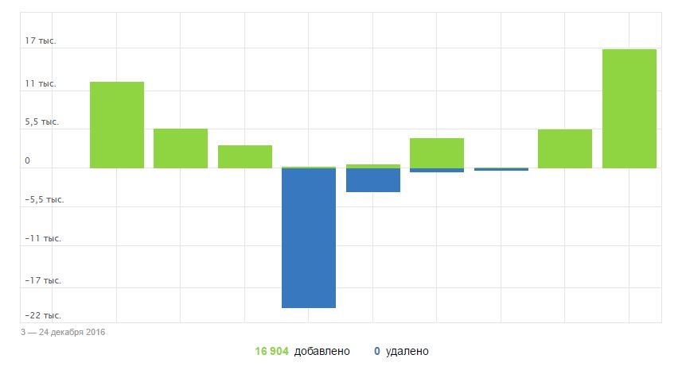
Ехоу!

Slide 13
Вперед все идет по плану

Slide 14
Что за история …?

Slide 15
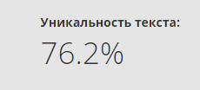
Что делать?
Уникализировали весь текстовый контент
Увеличили текст на один абзац
Переназвали картинки

Slide 16
Что будет дальше?

Slide 17
Что будет дальше?

Slide 18
Отлично, работаем дальше!

Slide 19
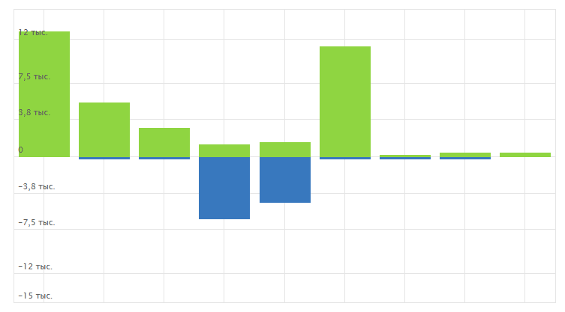
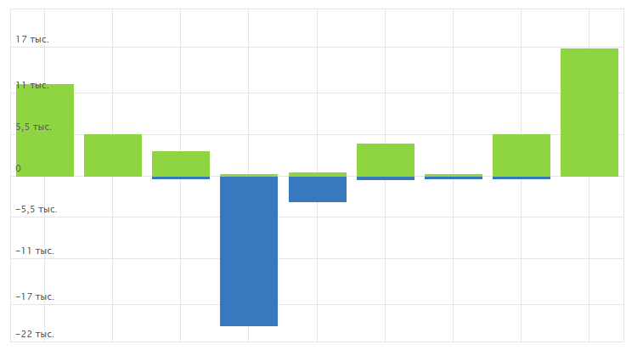
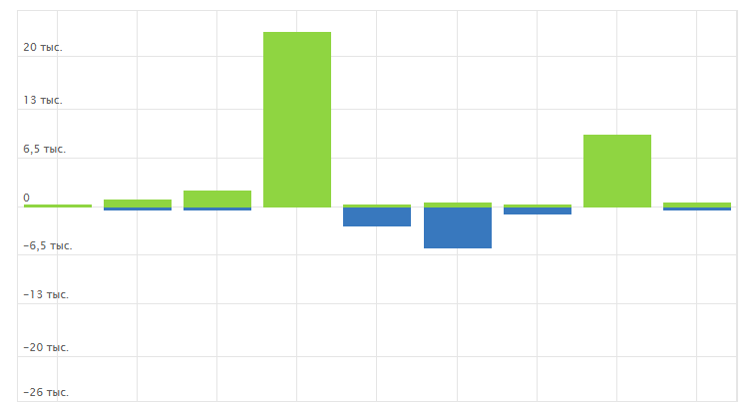
Тем временем в других регионах

Slide 20
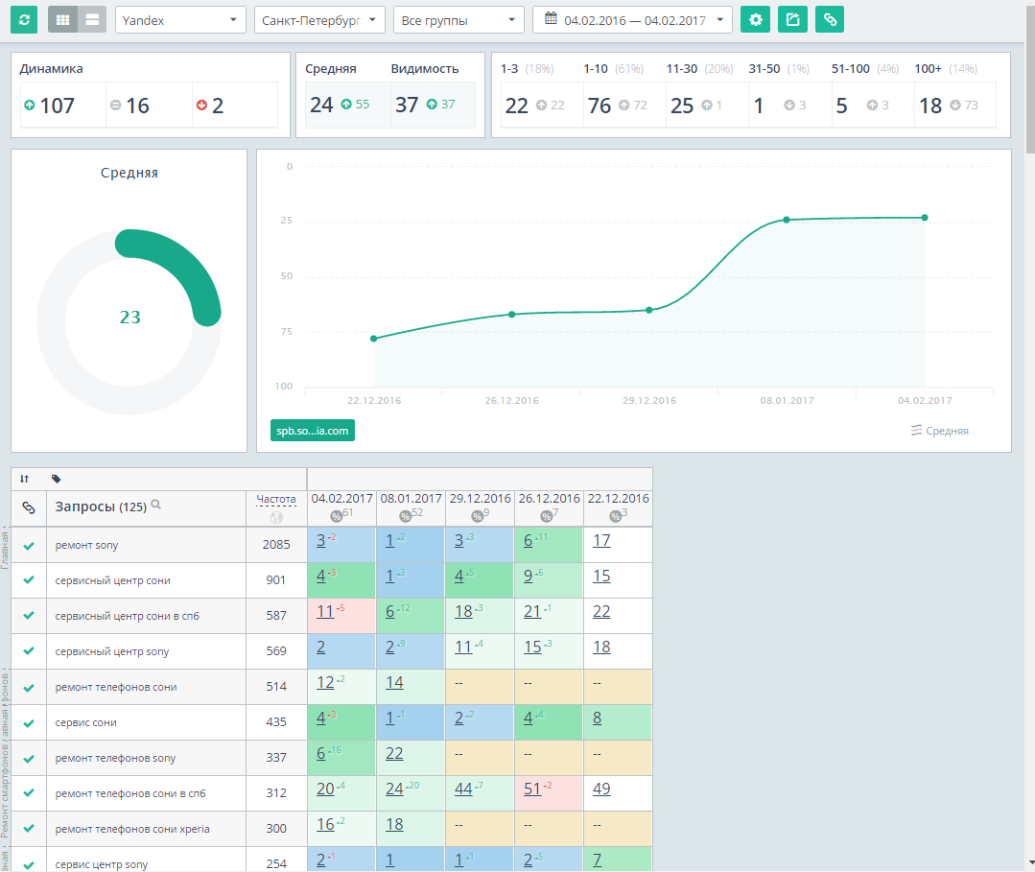
Что с позициями?

Slide 21
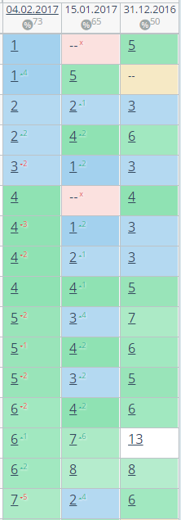
Тем временем в других регионах

Slide 22
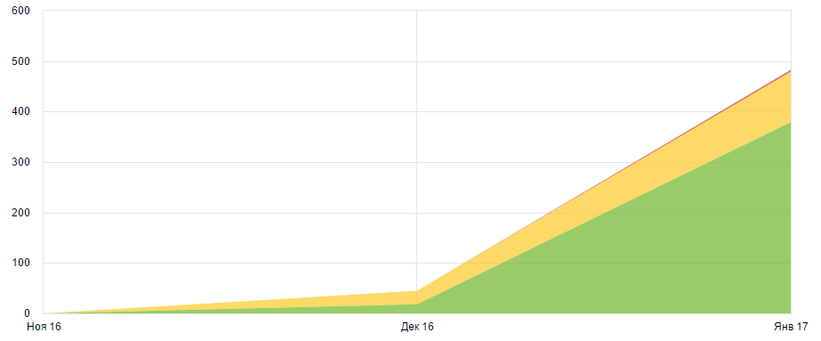
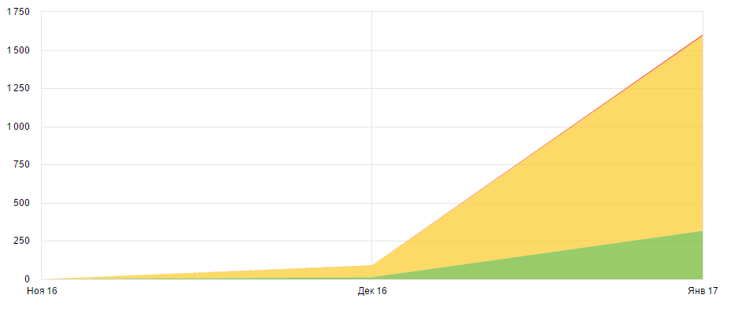
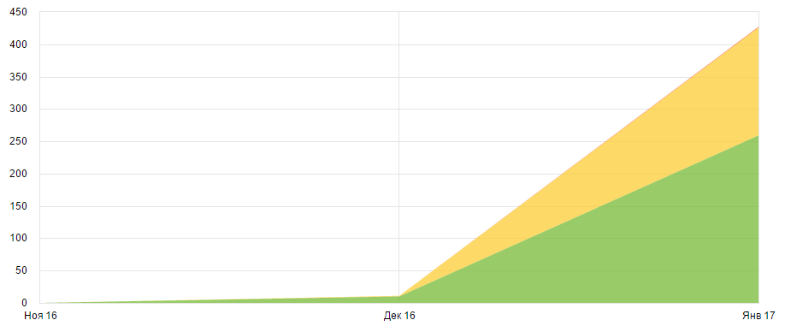
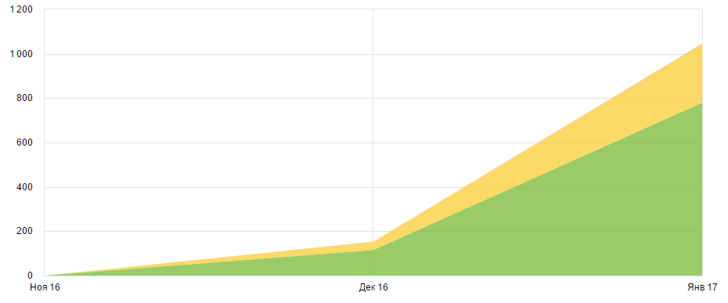
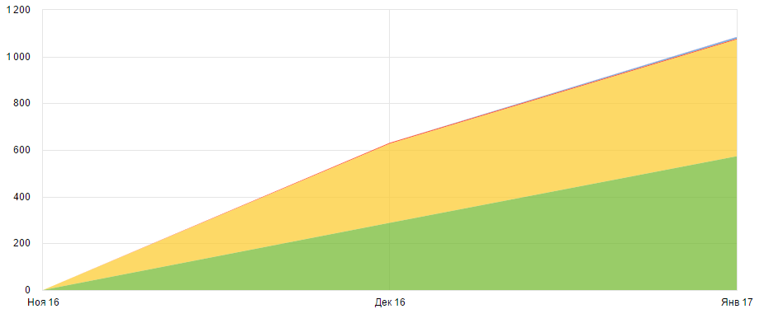
Тем временем в других регионах

Slide 23
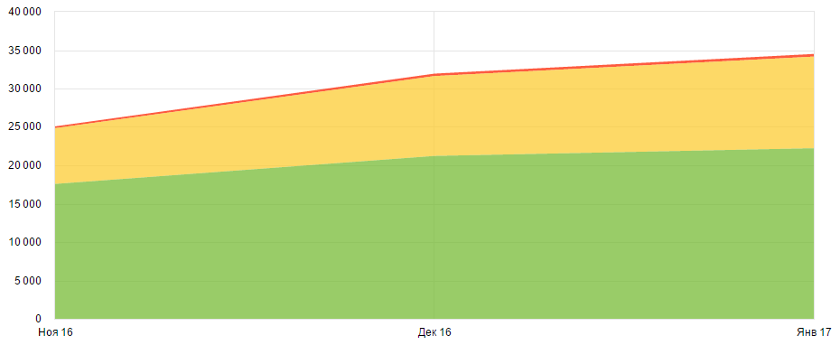
Как думаете что с мск?

Slide 24
Рекорды в рамках этого кейса
Индексация 20 000+ страниц в первый апдейт
Удвоение трафика на проект за один месяц
Топ 10 по ядру запросов суммарной частотностью 7500 в регионе через 3 недели

Slide 25
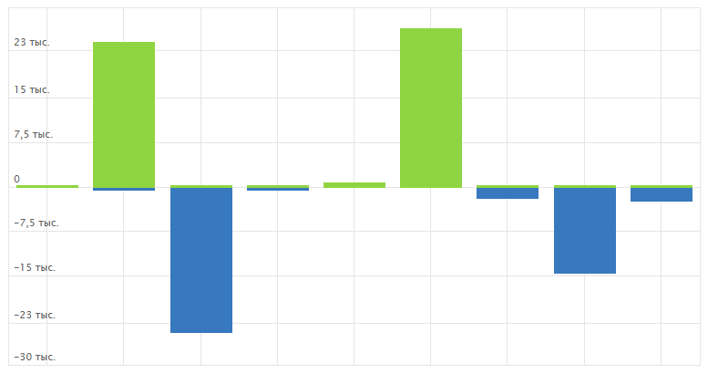
Где мы еще косячили
Что бывает если не прописать регион в вебмастере:
Что бывает если открыть роботам 100 000+ страниц

Slide 26
Основной профит
Удвоение общего трафика с 10 регионов на проект за 2 месяца
Рост трафика из Яндекса по основному региону (мск) на 5-20% (средний 6,7%)
Рост трафика из Яндекса по основному региону (мск) на 10-80% (средний 14,4%)

Slide 27
А что если взять новые сайты?

Slide 28
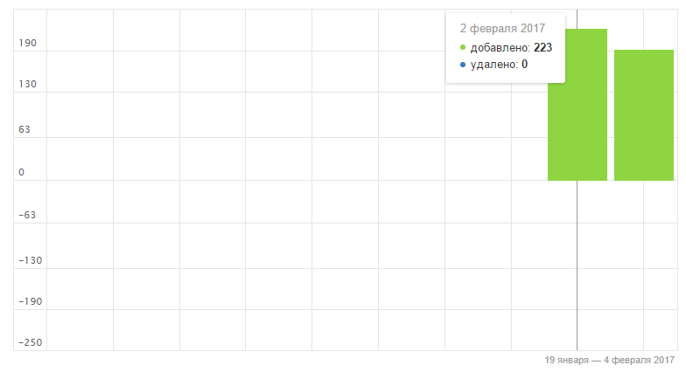
Индексация

Slide 29
Позиции

Slide 30
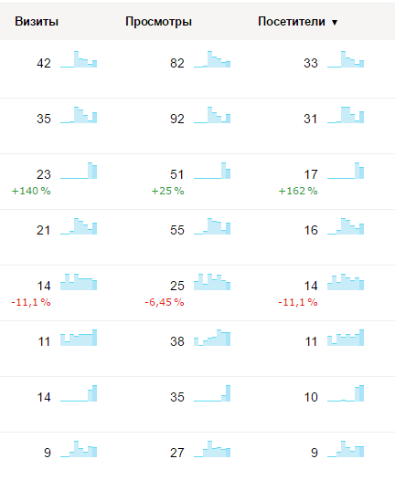
Трафик

Slide 31
Если можете работать в регионах, пилите региональные субдомены
Субъективное мнение:

Slide 32
Вопросы?
Спасибо за внимание!

